Slide 1
Static 키워드

Slide 2
목차
static 키워드
static 멤버와 non-static 멤버
static 멤버 필드
static 메소드
Java 프로그램의 구동 과정

Slide 3
Static 키워드 (1/2)
클래스(중첩클래스에만 사용가능), 멤버 메소드, 멤버 변수에 사용 가능한 키워드
static 키워드를 사용한 멤버들은 프로그램의 구동 전부터 메모리를 확보하고 있는 멤버
static 키워드를 사용한 멤버들은 해당 클래스의 모든 객체들이 공유하는 멤버

Slide 4

Static 키워드 (2/2)
눈은 각 사람마다 있고 공기는 모든 사람이 소유(공유)한다
사람은 모두 각각 눈을 가지고 태어난다.
세상에는 이미 공기가 있으며 태어난 사람은
모두 공기를 공유한다.
그리고 공기 역시 각 사람의 것이다.

Slide 5
static 멤버와 non-static 멤버 (1/4)
non-static 멤버의 특성
공간적 - 멤버들은 객체마다 독립적으로 별도 존재
인스턴스 멤버라고도 부름
시간적 - 필드와 메소드는 객체 생성 후 비로소 사용 가능
비 공유의 특성 - 멤버들은 여러 객체에 의해 공유되지 않고 배타적

Slide 6
static 멤버와 non-static 멤버 (2/4)
static 멤버의 특성
객체를 생성하지 않고 사용가능
객체마다 생기는 것이 아님
클래스당 하나만 생성됨
클래스 멤버라고도 부름
특성
공간적 특성 - static 멤버들은 클래스 당 하나만 생성.
시간적 특성 - static 멤버들은 클래스가 로딩될 때 공간 할당.
공유의 특성 - static 멤버들은 동일한 클래스의 모든 객체에 의해 공유

Slide 7
static 멤버와 non-static 멤버 (3/4)
class StaticSample {
int n; // non-static 필드
void g() {...} //non-static 메소드
static int m; // static 필드
static void f() {...} //f()는 static 메소드
}

Slide 8
static 멤버와 non-static 멤버 (4/4)
 | non-static 멤버 | static 멤버
선언 | class Sample { int n; void g() {...} } | class Sample { static int m; static void g() {...} }
공간적 특성 | 멤버는 객체마다 별도 존재. - 인스턴스 멤버라고 부름. | 멤버는 클래스 당 하나 생성 - 멤버는 객체 내부가 아닌 별도의 공간에 생성 - 클래스 멤버라고 부름
시간적 특성 | 객체 생성 시 함께 멤버 생성됨 - 객체가 생길 때 멤버도 생성 - 객체 생성 후 멤버 사용 가능 - 객체가 사라지면 멤버도 사라짐 | 클래스 로딩 시에 멤버 생성 - 객체가 생기기 전에 이미 생성 - 객체가 생기기 전에도 사용 가능 - 객체가 사라져도 멤버는 사라지지 않음 - 멤버는 프로그램이 종료될 때 사라짐
공유의 특성 | 동일한 클래스의 객체들에 의해 공유되지 않음. - 멤버는 객체 내에 각각 공간 유지 | 동일한 클래스의 객체들에 의해 공유됨

Slide 9
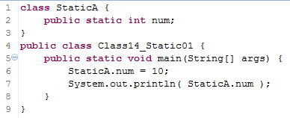
static 멤버 필드 (1/3)
static 멤버 필드는 정적 필드로, 객체마다 할당되는 일반 멤버필드와 달리 클래스에 하나만 존재하는 멤버필드
프로그램의 구동 전부터 메모리에 올라와 있기 때문에 객체를 생성하지 않아도 클래스의 이름만으로 사용이 가능

Slide 10
static 멤버 필드 (2/3)
static 멤버를 객체의 멤버로 접근하는 사례

Slide 11
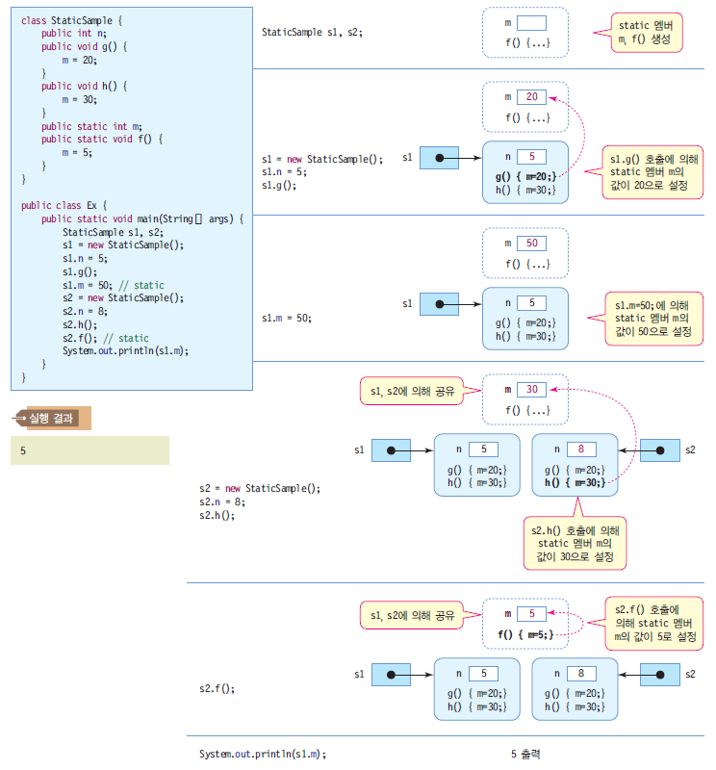

Slide 12
static 멤버 필드 (3/3)
static 멤버를 클래스 이름으로 접근하는 사례

Slide 13
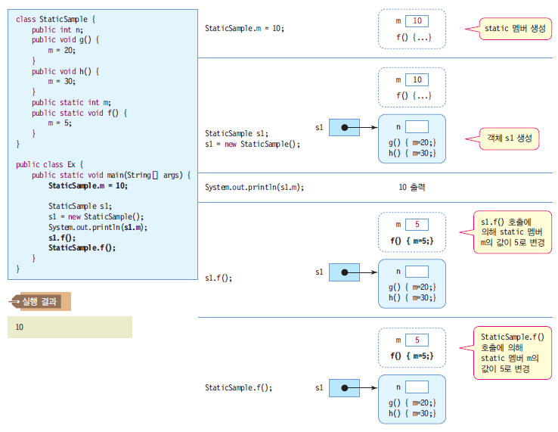

Slide 14
static 멤버 메소드 (1/3)
static 멤버 필드와 같이 프로그램의 구동 전에 메모리에 로딩되어 객체의 생성없이 클래스의 이름을 사용해 호출할 수 있는 메소드
static 멤버필드를 초기화 하는 역할
간단한 공용 기능의 구현 역할

Slide 15
static 멤버 메소드 (2/3)
java.lang.Math 클래스
JDK와 함께 배포되는 java.lang.Math 클래스
모든 메소드가 static으로 정의되어 다른 모든 클래스에서 사용됨
객체를 생성하지 않고 바로 호출할 수 있는 상수와 메소드 제공
public class Math {
static int abs(int a);
static double cos(double a);
static int max(int a, int b);
static double random();
...
}
// 권하지 않는 사용법
Math m = new Math();
int n = m.abs(-5);
// 바른 사용법
int n = Math.abs(-5);

Slide 16
static 멤버 메소드 (3/3)
static 메소드는 오직 static 멤버만 접근 가능
객체가 생성되지 않은 상황에서도 사용이 가능하므로 객체에 속한 인스턴스 메소드, 인스턴스 변수 등 사용 불가
인스턴스 메소드는 static 멤버들을 모두 사용 가능
static 메소드에서는 this 키워드를 사용할 수 없음
객체가 생성되지 않은 상황에서도 호출이 가능하기 때문에 현재 실행 중인 객체를 가리키는 this 레퍼런스를 사용할 수 없음

Slide 17
static 활용 예제
static 필드와 메소드를 이용하여 달러와 한국 원화 사이의 변환을 해주는 환율 계산기
class CurrencyConverter {
private static double rate; // 한국 원화에 대한 환율
public static double toDollar(double won) {
return won/rate; // 한국 원화를 달러로 변환
}
public static double toKWR(double dollar) {
return dollar * rate; // 달러를 한국 원화로 변환
}
public static void setRate(double r) {
rate = r; // 환율 설정. KWR/$1
}
}
public class StaticMember {
public static void main(String[] args) {
CurrencyConverter.setRate(1121); // 미국 달러 환율 설정
System.out.println("백만원은 " + CurrencyConverter.toDollar(1000000) + "달러입니다.");
System.out.println("백달러는 " + CurrencyConverter.toKWR(100) +"원입니다.");
}
}
백만원은 892.0606601248885달러입니다.
백달러는 112100.0원입니다.

Slide 18
Java 프로그램의 구동 과정
상수, static 멤버, static 메소드를 메모리에 로딩
메모리에 로딩된 static 메소드 중 main 메소드를 검색
main 메소드를 사용하여 Thread 를 구동하여 프로그램 시작

